Slide 1
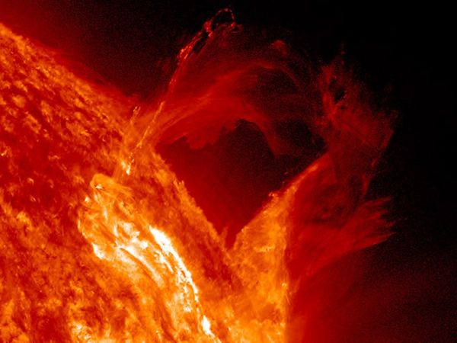
Цикли та індекси
Сонячної активності
Сонце як динамічна зоря: прояви активності, циклічність, індекси та вплив на Землю
Notes:
[Sources]
- User-provided text in chat.
- Asset: NASA Science image on the Sun’s changing plasma atmosphere: https://science.nasa.gov/learn/heat/big-ideas/big-idea-3-1/

Slide 2
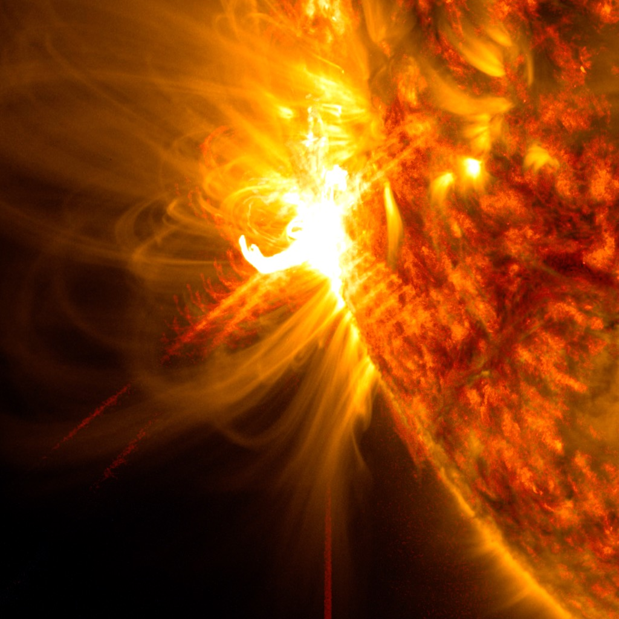
Сонце — не стабільна куля світла, а активна магнітна система
З наукової точки зору Сонце постійно змінюється. На його поверхні й в атмосфері безперервно виникають магнітні структури, спалахи та потоки плазми, які впливають і на космічний простір, і на Землю.
сонячні плями показують зміну магнітної активності
спалахи й викиди плазми запускають космічну погоду
цикли активності можна відстежувати та прогнозувати
Notes:
[Sources]
- User-provided text in chat.
- Asset: NASA SVS solar flare image: https://svs.gsfc.nasa.gov/14270

Slide 3
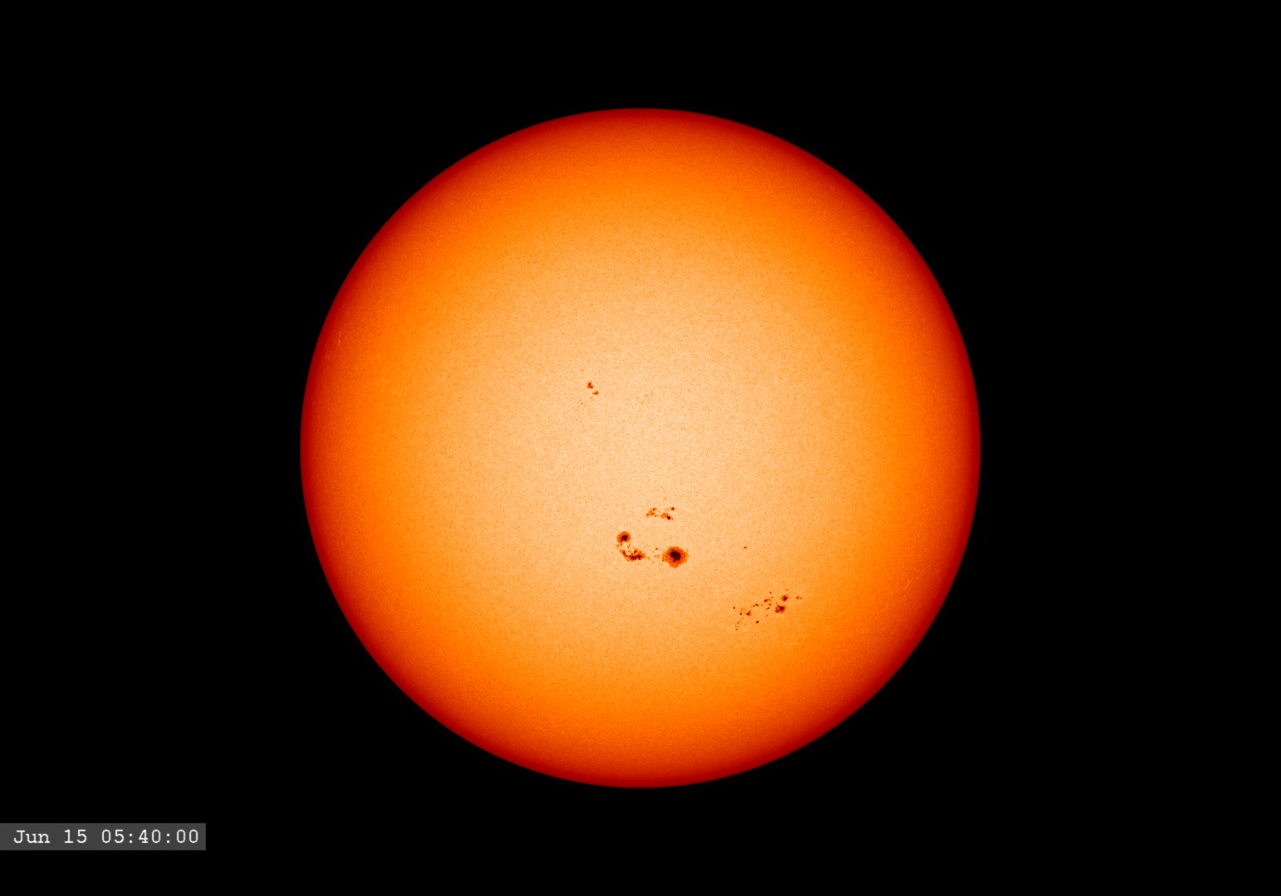
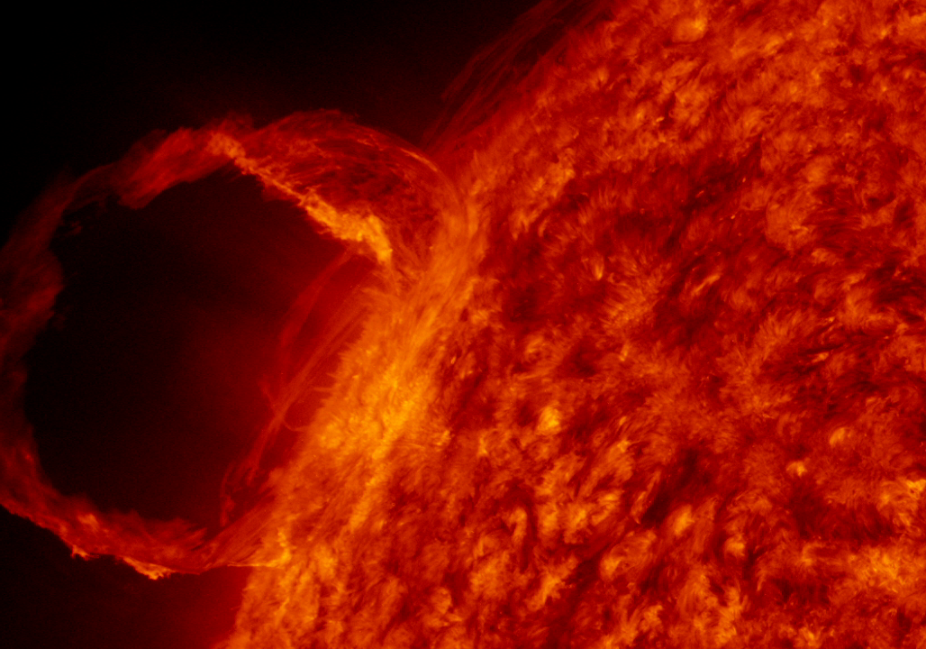
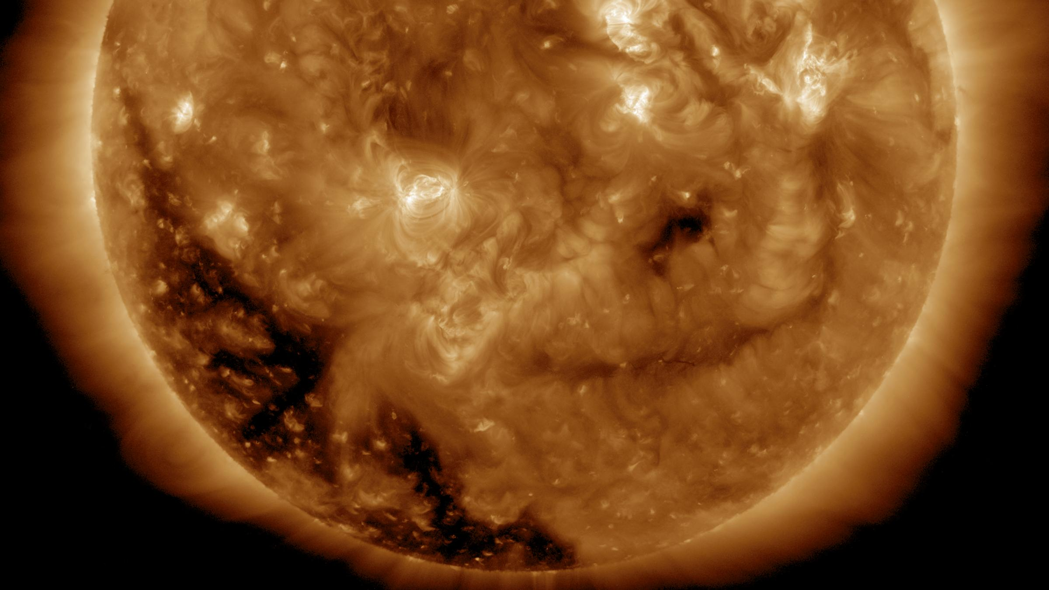
Основні прояви сонячної активності
Сонячні плями
Волокна і протуберанці
Корональні діри
Активні області
ділянки зі сильним магнітним полем і нижчою температурою
витягнуті плазмові структури; на краю диска видно як дуги або хмари
«вікна» в атмосфері Сонця, звідки виходить швидкий сонячний вітер
зони, де найчастіше зароджуються спалахи та інші збурення
Разом ці явища показують, що Сонце живе в ритмі магнітних перебудов, а не залишається незмінним.
Notes:
[Sources]
- User-provided text in chat.
- Asset (sunspots): NASA SVS https://svs.gsfc.nasa.gov/gallery/solar-cycle25/
- Asset (prominence): NASA Visible Earth https://visibleearth.nasa.gov/view.php?id=43717
- Asset (coronal hole): NASA JPL https://www.jpl.nasa.gov/images/pia21208-coronal-hole-coming-around/
- Asset (full-Sun activity image): NASA Science https://science.nasa.gov/learn/heat/big-ideas/big-idea-3-1/

Slide 4
Як відкрили циклічність сонячної активності
1610
XVII ст.
1843
Р. Вольф
Дж. Гейл
Галілей
Маундерівський мінімум
Генріх Швабе
≈11 років
≈22 роки
спостерігає сонячні
плями в телескоп
дуже слабка активність; пізніше підтверджений Джоном Едді
виявляє періодичну зміну кількості плям
обчислює середню тривалість циклу
показує повний магнітний цикл із подвійною зміною полярності
Notes:
[Sources]
- User-provided text in chat.

Slide 5
11-річний цикл і 22-річний магнітний цикл
11
років
середня тривалість циклу сонячних плям: від мінімуму до максимуму і знову до мінімуму
22 роки
повний магнітний цикл: за цей час полярність магнітного поля Сонця змінюється двічі
в максимумі на Сонці більше плям, спалахів і корональних збурень
в мінімумі видима активність слабшає, але не зникає повністю
саме циклічність дає змогу порівнювати різні епохи сонячної активності
Notes:
[Sources]
- User-provided text in chat.
- Claim support on the ~11-year sunspot cycle: NASA SVS Solar Cycle overview https://svs.gsfc.nasa.gov/gallery/solar-cycle25/

Slide 6
Індекси сонячної активності
Число Вольфа
Індекс F10.7
Радіовипромінювання
на хвилі 10.7 см
R = k (10g + s)
g — кількість груп плям
s — кількість окремих плям
k — поправка на умови спостереження
характеризує інтенсивність радіохвиль, пов’язаних із сонячною активністю
допомагає оцінювати стан верхньої атмосфери Землі та іоносфери
Цей індекс показує, наскільки «заплямованим» є Сонце в певний момент і добре відстежує хід 11-річного циклу.
зручний для космічної погоди, зв’язку та навігаційних прогнозів
Notes:
[Sources]
- User-provided text in chat.

Slide 7
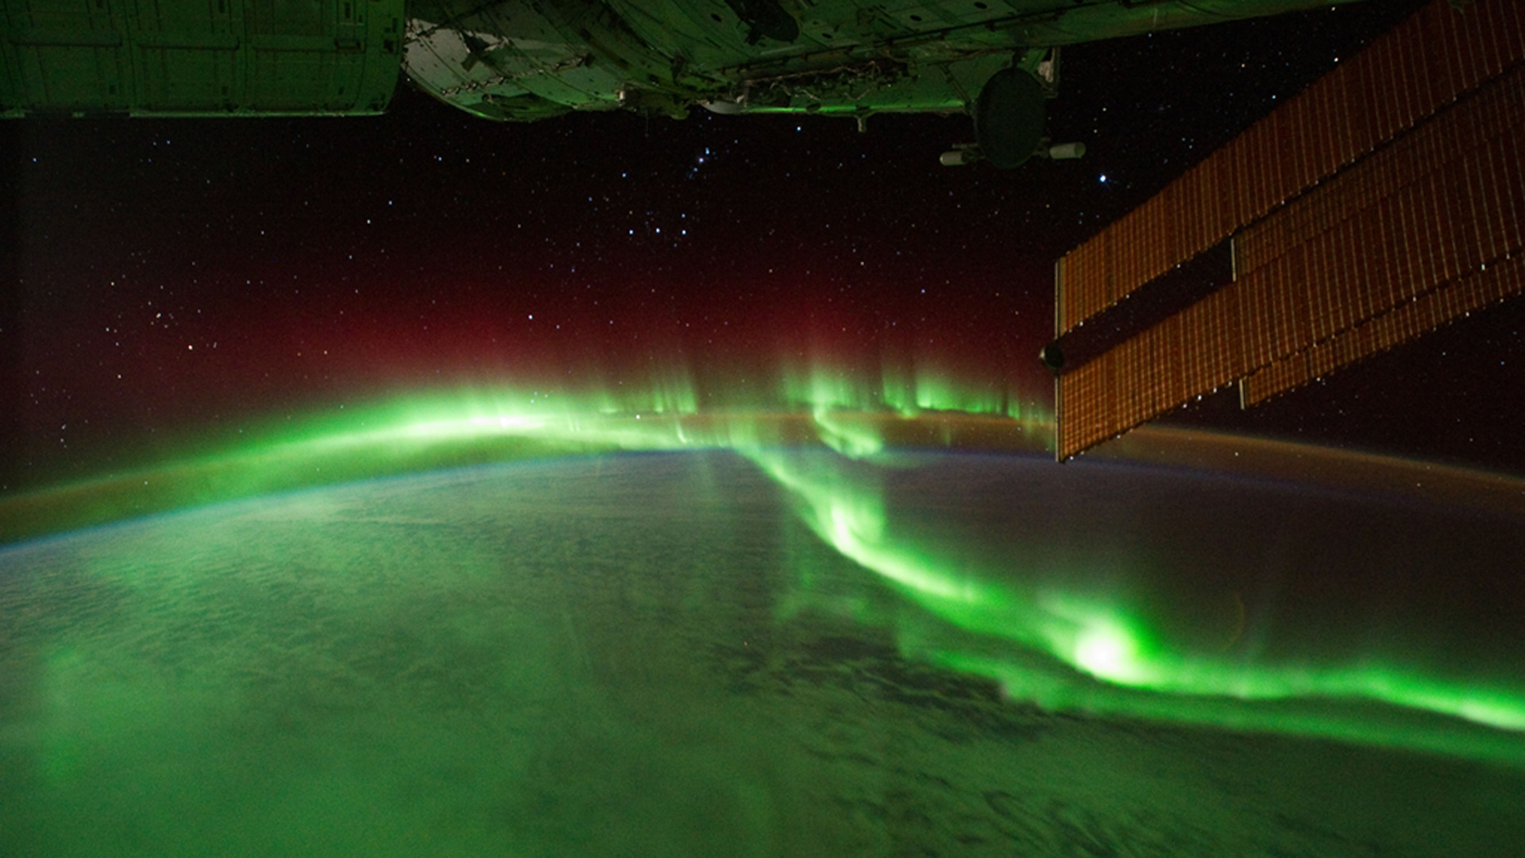
Як сонячна активність впливає на Землю і людей
магнітне поле Землі приймає удар і починає коливатися — це і є магнітна буря
під час сильних бур частіше фіксують головний біль, слабкість, безсоння та стрибки тиску
для людей із серцево-судинними хворобами такі дні можуть бути додатковим стресом
видимим наслідком взаємодії частинок із магнітосферою стають полярні сяйва
Notes:
[Sources]
- User-provided text in chat.
- Asset: NASA aurora photograph from ISS via NASA SVS https://svs.gsfc.nasa.gov/11474

Slide 8
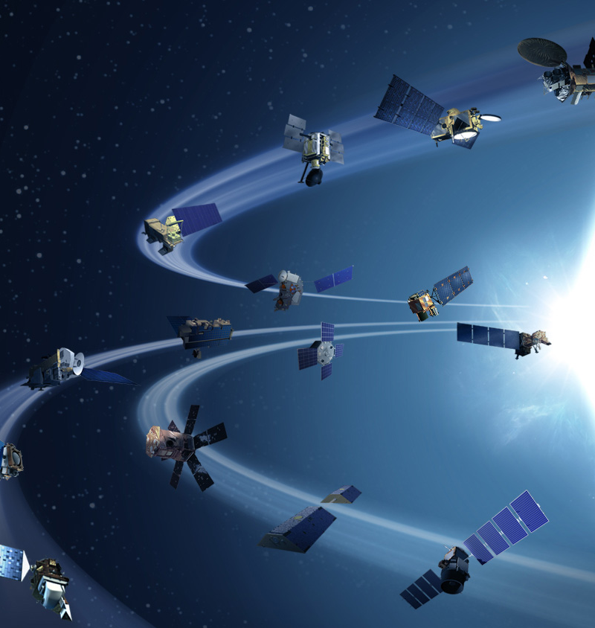
Вплив на технології: від радіозв’язку до супутників
Чим точніше ми знаємо фазу циклу й поточні індекси активності, тим краще можемо прогнозувати ризики для навігації, енергосистем і космічної техніки.
Технічні наслідки
перешкоди для короткохвильового радіозв’язку
похибки або збої в GPS і супутниковій навігації
перенапруги в електромережах під час екстремальних бур
нагрів і розширення верхніх шарів атмосфери, що гальмує супутники на орбіті
Notes:
[Sources]
- User-provided text in chat.
- Asset: NASA Visible Earth image of Earth’s satellite fleet https://visibleearth.nasa.gov/view.php?id=81559
- GPS context reference: NASA Space Place https://spaceplace.nasa.gov/gps/en/

Slide 9
Висновок
Сонце — це складна змінна система, активність якої має власні ритми. Саме тому вивчення циклів та індексів потрібне не лише для розуміння фізики зорі, а й для прогнозування наслідків для Землі.
1
11-річний цикл показує зміну кількості плям і спалахової активності.
2
22-річний цикл описує повну магнітну перебудову Сонця.
3
Число Вольфа й F10.7 дозволяють оцінювати космічну погоду та її ризики для людей і технологій.
Notes:
[Sources]
- User-provided text in chat.
- Asset: NASA JPL coronal hole image https://www.jpl.nasa.gov/images/pia21208-coronal-hole-coming-around/

